Slide 1



ОТЧЕТ О РАБОТЕ ДЕПУТАТА ПЕТРОЗАВОДСКОГО ГОРОДСКОГО СОВЕТА 29 СОЗЫВА
(ФРАКЦИЯ «ЕДИНАЯ РОССИЯ» )
ГЕРМАНОВОЙ ГАЛИНЫ НИКОЛАЕВНЫ
ЗА 2025 ГОД
Заседания фракции
Рабочие группы Совета
Работа в постоянных комиссиях
Встречи на округе
Комфортная городская среда
Региональное отделение Союза женщин России
Приём граждан
Мероприятия и акции
Участие в сессиях

Slide 2
ОТЧЕТ О РАБОТЕ
ДЕПУТАТА ГЕРМАНОВОЙ Г.Н.
(ФРАКЦИЯ «ЕДИНАЯ РОССИЯ»)
Отчетный период
2025 год
Цель
Представление интересов избирателей в Петрозаводском городском Совете для обеспечения устойчивого развития города, округа, защиты прав и свобод граждан, улучшения условий проживания и повышении уровня благосостояния горожан
Задачи
Основные задачи включают: представительство интересов жителей города, контроль исполнения бюджета, участие в формировании муниципальной политики, поддержка инициатив местных сообществ, законотворческую деятельность

Slide 3
ОТЧЕТ О РАБОТЕ
ДЕПУТАТА ГЕРМАНОВОЙ Г.Н.
(ФРАКЦИЯ «ЕДИНАЯ РОССИЯ»)
Работа в округе
более 60
Принято личных обращений граждан
более 30
Принято обращений граждан по телефону
3
Принято обращений граждан через электронную почту

Slide 4
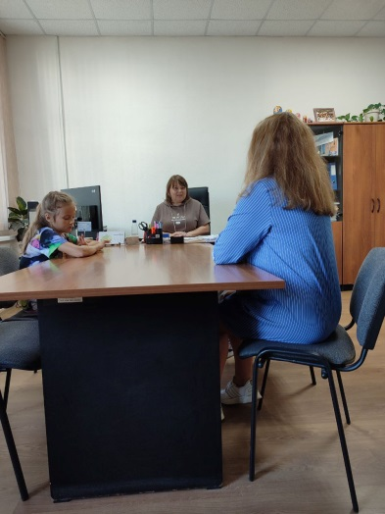
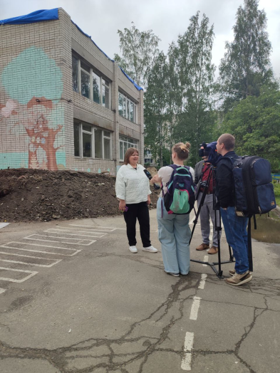
ОТЧЕТ О РАБОТЕ
ДЕПУТАТА ГЕРМАНОВОЙ Г.Н.
(ФРАКЦИЯ «ЕДИНАЯ РОССИЯ»)
Работа в округе
Более 60
письменных
Количество рассмотренных письменных и устных обращений граждан
Охват более 150 устных

Slide 5
ОТЧЕТ О РАБОТЕ
ДЕПУТАТА ГЕРМАНОВОЙ Г.Н.
(ФРАКЦИЯ «ЕДИНАЯ РОССИЯ»)
Работа с обращениями граждан
2
Реализовано инициатив граждан
6
Обращений граждан в работе
12
Не получили поддержки

Slide 6

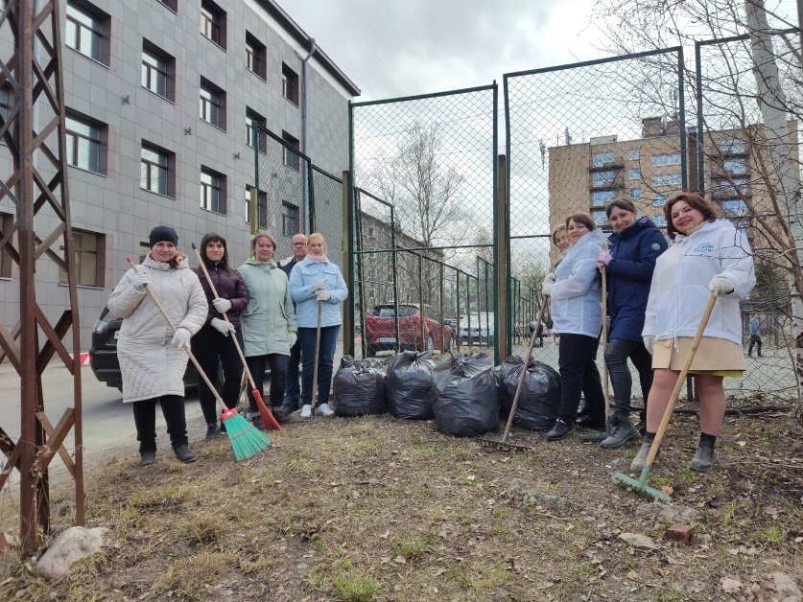
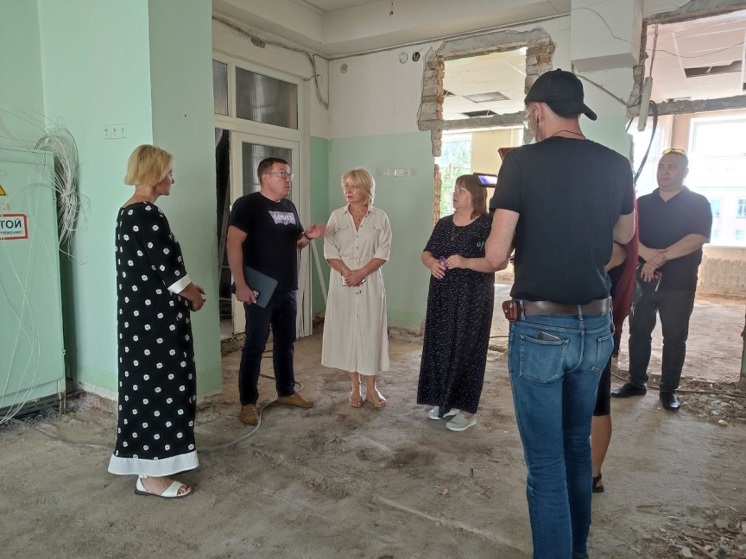
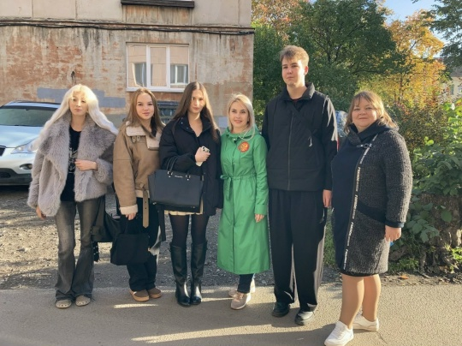
ОТЧЕТ О РАБОТЕ
ДЕПУТАТА ГЕРМАНОВОЙ Г.Н.
(ФРАКЦИЯ «ЕДИНАЯ РОССИЯ»)
Участие в решении локальных проблем
Благоустройство
Ремонт
Социальные вопросы

Slide 7
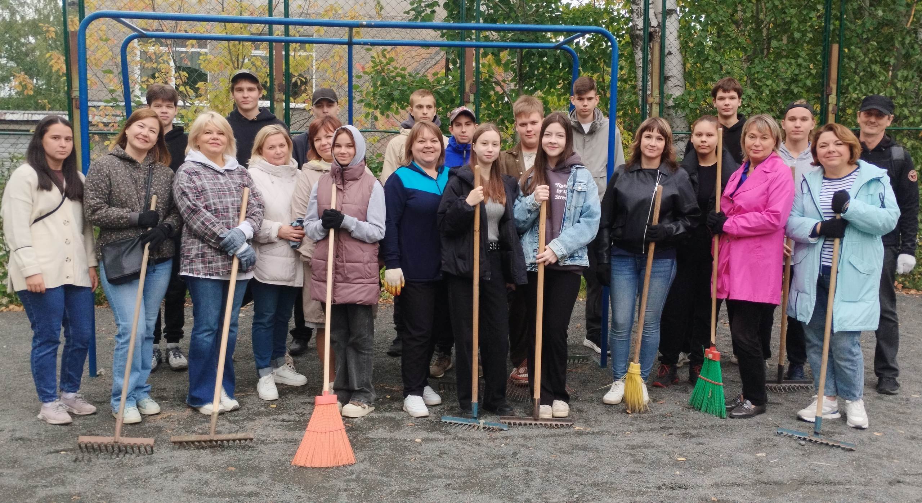
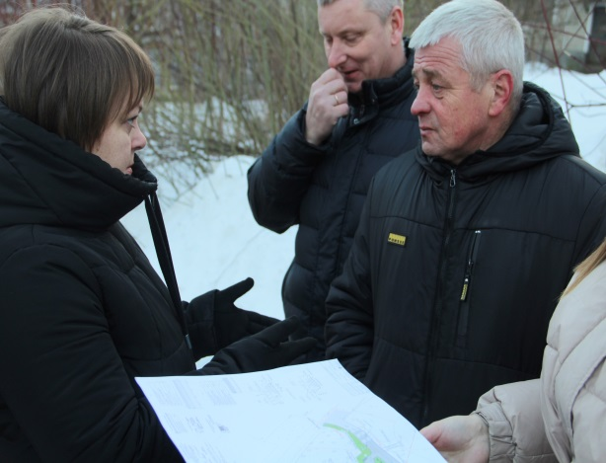
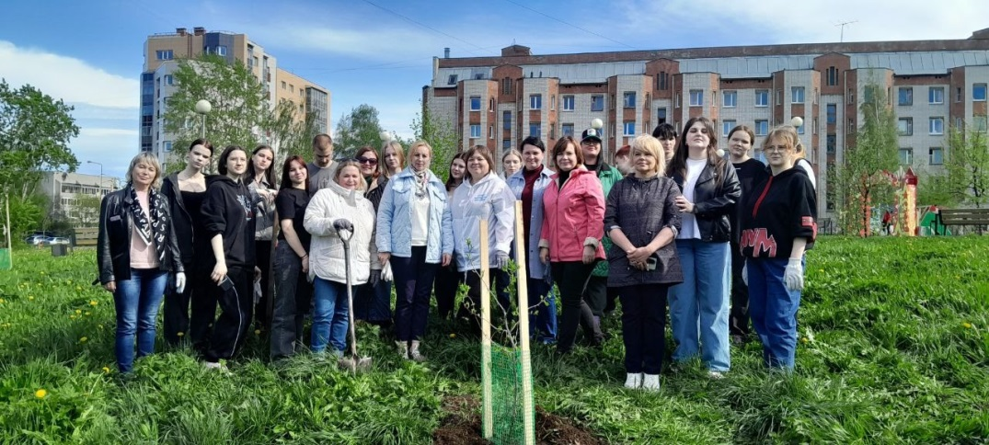
ОТЧЕТ О РАБОТЕ
ДЕПУТАТА ГЕРМАНОВОЙ Г.Н.
(ФРАКЦИЯ «ЕДИНАЯ РОССИЯ»)
Мероприятия, организованные по моей инициативе и при моем непосредственном участии
Общественные субботники
Акции по благоустройству
Озеленение

Slide 8
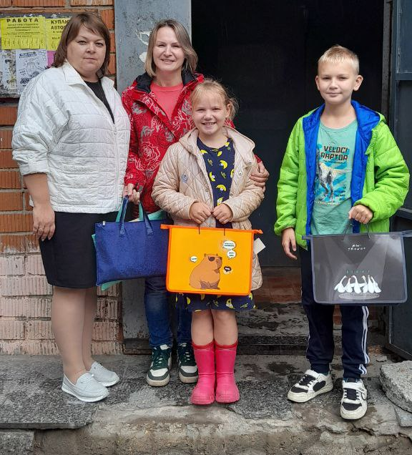
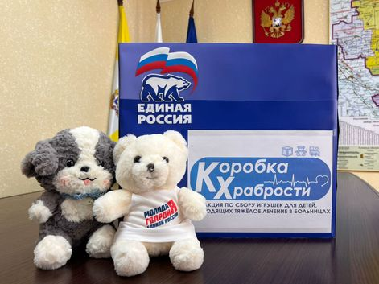
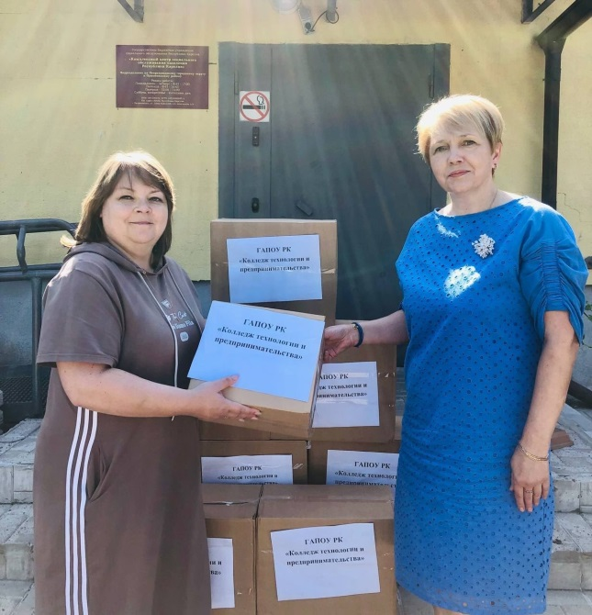
ОТЧЕТ О РАБОТЕ
ДЕПУТАТА ГЕРМАНОВОЙ Г.Н.
(ФРАКЦИЯ «ЕДИНАЯ РОССИЯ»)
Мероприятия, организованные по моей инициативе и при моем непосредственном участии
Помощь семьям
Коробка храбрости
Помощь участникам СВО

Slide 9
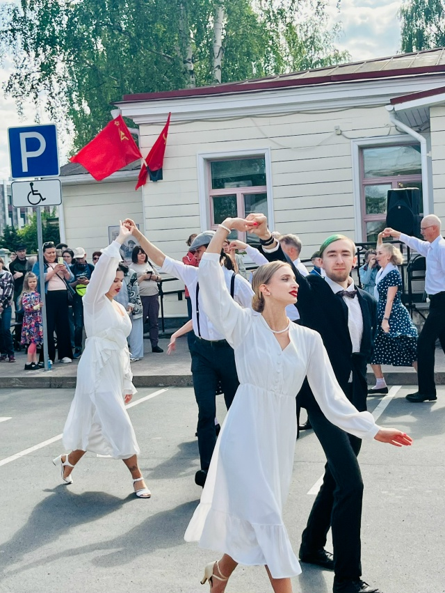
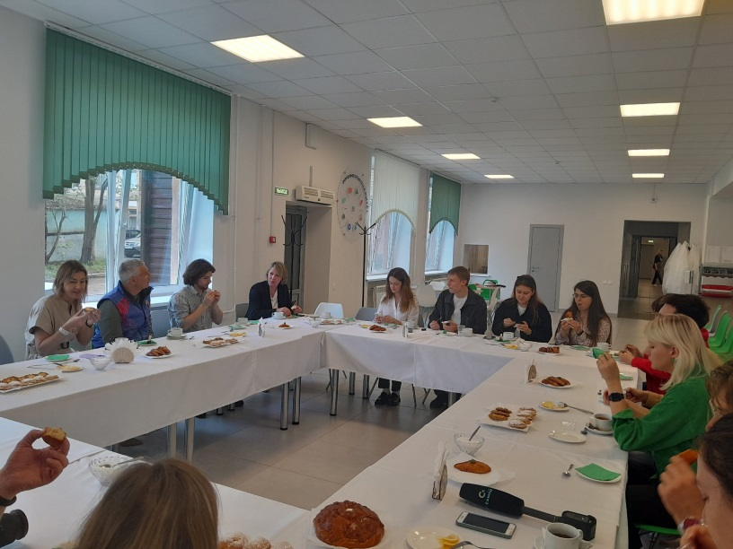
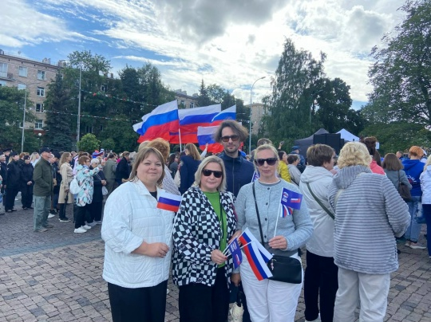
ОТЧЕТ О РАБОТЕ
ДЕПУТАТА ГЕРМАНОВОЙ Г.Н.
(ФРАКЦИЯ «ЕДИНАЯ РОССИЯ»)
Мероприятия, организованные по моей инициативе и при моем непосредственном участии
Праздники
Концерты
Мероприятия

Slide 10
ОТЧЕТ О РАБОТЕ
ДЕПУТАТА ГЕРМАНОВОЙ Г.Н.
(ФРАКЦИЯ «ЕДИНАЯ РОССИЯ»)
Публичные слушания, круглые столы и встречи
РАБОЧИЕ СОВЕЩАНИЯ
ВСТРЕЧИ
ВЫЕЗДНЫЕ МЕРОПРИЯТИЯ

Slide 11
ОТЧЕТ О РАБОТЕ
ДЕПУТАТА ГЕРМАНОВОЙ Г.Н.
(ФРАКЦИЯ «ЕДИНАЯ РОССИЯ»)
Работа в социальных сетях
Более 274
Публикации информационно-разъяснительного характера
Более 180
Публикации о мероприятиях и акциях
Более
3 200 чел.
Пользователи, просмотревшие записи на стене или в разделе Новости.

Slide 12
ОТЧЕТ О РАБОТЕ
ДЕПУТАТА ГЕРМАНОВОЙ Г.Н.
(ФРАКЦИЯ «ЕДИНАЯ РОССИЯ»)
Краткие выводы по итогам отчетного периода
Более 60
Принято обращений граждан
12
Мероприятия, организованные по моей инициативе
Более
85
Мероприятия, в которых я приняла участие

Slide 13
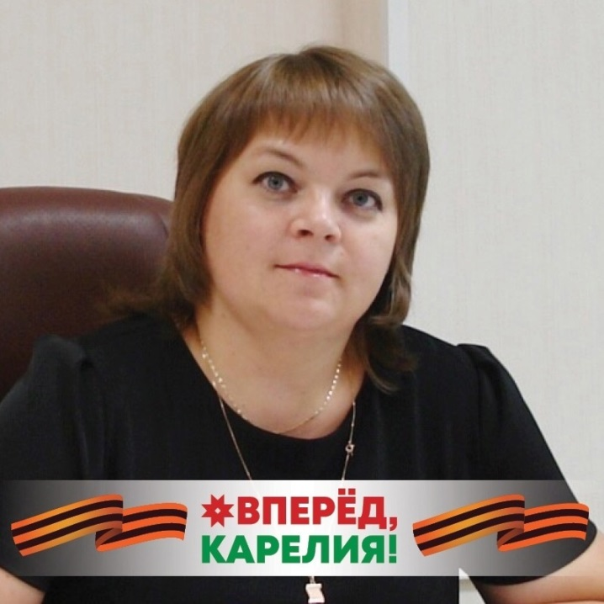
ОТЧЕТ О РАБОТЕ
ДЕПУТАТА ГЕРМАНОВОЙ Г.Н.
(ФРАКЦИЯ «ЕДИНАЯ РОССИЯ»)
В своем отчете я постаралась осветить основные направления своей депутатской работы. Конечно, не удалось реализовать все, что хотелось и нам есть над чем работать. Нерешенных проблем достаточно много и нам предстоит еще многое сделать.
Хочу выразить жителям города признательность за их неравнодушие. Поблагодарить коллег из совета депутатов за совместную работу и помощь в решении общих задач.
Я всегда открыта для избирателей, буду стараться отстаивать конструктивные интересы жителей нашего города.

